Slide 1
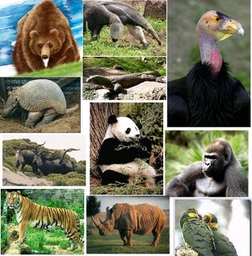
Animales en pelig ro de extinción
Animales en peligro de
Extincion

Slide 2
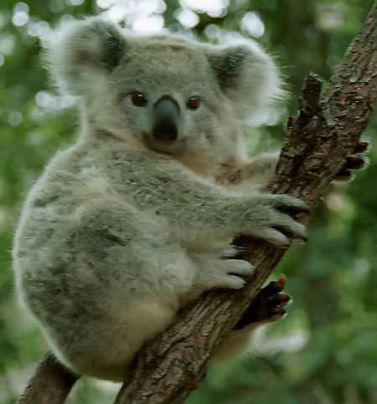
Koala
La
La preservacion de los ecosistemas es la única manera de no afectar negativamente al ambiente, al fin y al cabo, por cada especie qe desaparece nuestro planeta, y nosotros mismo quedamos indefensos, con menos recursos (¿que sucederia si se extingue la vaca o el cerdo?). Todo esto solo es un preludio de los problemas de la humanidad y de la madre naturaleza, cuando se afecta su equilibrio por causas externas, al igual que una enfermedad que mata al huesped y muere con el, el humano consume los recursos, sin reponerlos y asi rompe la cadena.

Slide 3
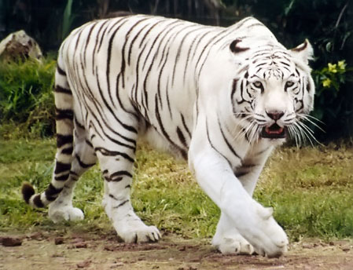
Tigre blanco
Cada vez que se extingue una especie se rompe un "eslabón" de una Gran Cadena. Imaginen lo que pasaría si se rompieran varios "eslabones"? Sabemos que todo volvería a reacomodarse porque así funciona la Naturaleza, pero cada vez con una Cadena más corta... Nosotros, los seres humanos, deberíamos tener una mayor conciencia de esto, ya que este d

Slide 4
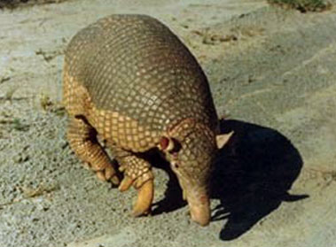
(periodientes maximus) el armadillo gigante
El armadillo gigante esta en peligro de extinción debido a la perdida de su hábitat y a la caza; Como viene siendo habitual en su hábitat en 24 años se a desaparecido el 30 % de su población

Slide 5
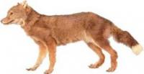
Zorro lobo de las Malvinas
Guará (dicisyon austrail)
Más de un siglo después de su extinción siguen las discusiones acerca de su verdadera ubicación taxonómica, aunque su ubicación en el género Dusicyon parece la más aceptada. Algunos han sugerido incluirle en el género de los perros domésticos (Canissp.), pero no hay evidencias suficientes que lo avalen.

Slide 6
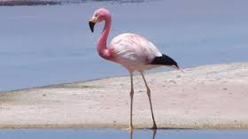
Flamenco andino
El Flamenco andino (Phoenicopterus andinus) está listado como vulnerable porque ha tenido un rápido declive de su población debido a la explotación y disminución de su hábitat en el pasado. Actualmente, aunque la explotación hacia su hábitat ha disminuido, la longevidad y la baja tasa de reproducción de los flamencos pueden hacer que el legado del daño en el pasado siga afectando a las generaciones venideras.

Slide 7
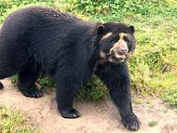
Oso de anteojos
El oso de anteojos (Tremarctos ornatus) es endémico de los Andes, y la única especie existente de osos en América del Sur. Está en una situación que ya le viene de lejos, ya que se considera que tiene poblaciones vulnerable desde 1982. Esto es debido a que es probable que llegue a desaparecer más de un 30 % de la población en un periodo de tiempo de tan solo 30 años que ya ha comenzado pero que no ha finalizado.

Slide 8
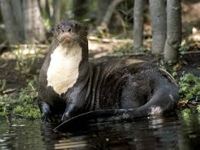
Nutria gigante
Las nutrias son mamíferos carnívoros de la familia de los mustélidos que comprende 13 especies dentro de 7 géneros, encontrándose nutrias por prácticamente todo el mundo. Sin embargo, algunas de ellas están amenazadas como es el caso de la nutria gigante. Esta es una de las nutrias más amenazadas de Latinoamérica ya que ha sido severamente perseguida por su piel y ya se encuentra localmente extinta en muchas zonas de su distribución original. La población total en estado salvaje se estimó entre 1000 y 5000 ejemplares en 2006, pero nuevos estudios son necesarios para acotar esta cifra. Teniendo en cuenta que tres generaciones de nutrias equivalen a 20 años, la IUCN ha calculado que la aceleración de la destrucción del hábitat y su degradación son actualmente la mayor amenaza de la especie, y que puede llevar a una reducción futura del tamaño de la población en un 50 % en los próximos 20 años (contando a partir de 2004.

Slide 9
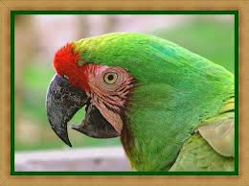
Guakamayo verde
El guacamayo militar o guacamayo verde (Ara militaris) es un ave del género ara como otros guacamayos también popularmente conocidos. Pero a diferencia de otros guacamayos, por lo fragmentado de sus poblaciones, se considera su situación actual como vulnerable. Además, según la norma mexicana en este país está en peligro de extinción (NOM-059-SEMARNAT-2001) Esta especie está listada como vulnerable porque los niveles de pérdida de hábitat y las capturas para el comercio de ejemplares provocan una rápida disminución de las poblaciones. La cantidad de ejemplares que quedan no se sabe seguro según la IUCN, pero sus poblaciones han decrecido mucho principalmente en los últimos cincuenta años, y los últimos datos fiables hablan de que quedan de 10000 a 20000 ejemplares en un área de 276,000 km2 según datos de BirdLife. Estos guacamayos tienen tres subespecies, Aras militaris militaris, A. m. mexicana y A. m. boliviana. Las diferencias entre las tres son pequeñas y principalmente son de variaciones de color y tamaño, siendo la subespecie A. m. militaris la más pequeña, y laA. m. boliviana la más grande.

Slide 10
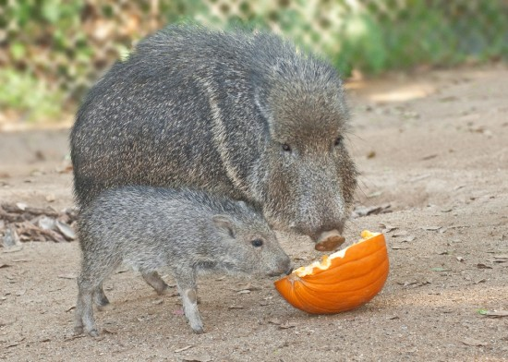
Pecarí del Chaco (Catagonus wagneri)
El chancho quimilero (Catagonus wagneri) , también llamado chancho solitario y pecarí chaqueño, está enpeligro de extinción según la IUCN. Está considerado en peligro de extinción por la rápida reducción de sus poblaciones, y se ha llegado a calcular el serio declive de la población, estimado en más del 50 % en tres generaciones contando desde la actualidad, debido a la gran pérdida de hábitat, agravada por otras amenazas. Además, actualmente la población de esta especie en el chaco es pequeña y dispersa, lo que la convierte en vulnerable a cualquier pérdida y fragmentación de su hábitat.

